Slide 1




















www.dindersindeyiz.net

Slide 2

01
ÜNİTEYE GİRİŞ : Hz. Muhammed’in hayatını kısaca hatırlayalım.
02
ÜNİTE KAVRAMLARI : Ünitede geçen kavramlar ve anlamları
7.SINIF
4.ÜNİTE
ALLAH’IN KULU VE ELÇİSİ: HZ.MUHAMMED (S.A.V)

Slide 3

BU ÜNİTEDE NELER ÖĞRENECEĞİZ?
1
ALLAHIN KULU HZ.MUHAMMED
2
ALLAHIN ELÇİSİ HZ.MUHAMMED
Bu bölümde Hz.Muhammed’in insani yönünü öğreneceğiz.O da diğer insanlar gibi bir hayat yaşamış ve başına olumlu-olumsuz bir çok olay Yüce Allah: “De ki: Ben de ancak sizin gibi bir insanım…” buyurarak Hz. Peygamberin insani yönüne dikkat çekmiştir.
Bu bölümde Hz.Muhammed’in peygamberlik yönünü öğreneceğiz. Hz. Muhammed s.a.v.) kırk yaşına geldiğinde kulluğunun yanı sıra peygamberlik görevini de üstlenmiştir.
Kur’an’da “Muhammed, Allah’ın elçisidir…”5 ayetiyle onun bu görevine işaretedilmiştir.
3
BİR SURE TANIYORUM :
KAFİRUN SURESİ VE ANLAMI
www.dindersindeyiz.net

Slide 4
ÜNİTE KAVRAMLARI
HİLYE-İ ŞERİF
RİSALET
TEBLİĞ
RAHMET
NÜBÜVVET
HATEM’ÜL ENBİYA
www.dindersindeyiz.net

Slide 5
Hz.Muhammed(s),20 Nisan 571 yılında
Mekke’de doğdu.
www.dindersindeyiz.net

Slide 6
Annesinin adı Amine,babasının adı ise
Abdullah’tır.
www.dindersindeyiz.net

Slide 7
Peygamberimizin babası Abdullah,O
daha doğmadan önce ölmüştü.
Ona Muhammed ismini dedesi
Abdulmuttalip vermişti.
www.dindersindeyiz.net

Slide 8
Süt annesi Halime O’na 4 yaşına gelinceye kadar baktı.Böylece daha iyi bir havada yetişti.
www.dindersindeyiz.net

Slide 9
4 yaşından sonra annesi Amine Onu yanına geri aldı.6 yaşına geldiğinde ise annesi Amine de öldü
www.dindersindeyiz.net

Slide 10
6 yaşından sonra kendisine dedesi Abdulmuttalip bakmaya başladı
www.dindersindeyiz.net

Slide 11
8 yaşına geldiğinde dedesi de vefat edince amcası Ebu Talip’in yanında kalmaya başladı
www.dindersindeyiz.net

Slide 12
Amcası O’na hem çocukluğunda ve gençliğinde baktı.Amcası ticaretle uğraşmaktaydı.Hz.Muhammed onunla birlikte küçük yaşlardan itibaren ticaret yapmayı öğrendi.
www.dindersindeyiz.net

Slide 13
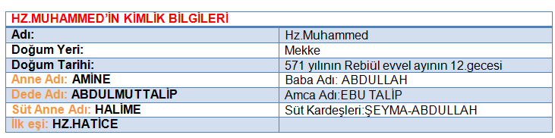
www.dindersindeyiz.net

Slide 14
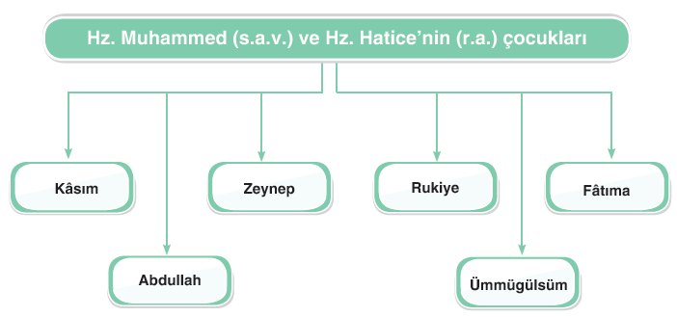
İbrahim
www.dindersindeyiz.net

Slide 15
Bunlardan Hz.Fatıma hariç bütün çocukları Peygamberimizden önce vefat etmişlerdir.
www.dindersindeyiz.net

Slide 16
Peygamber Efendimizin (s.a.v.) İbrahim adında bir çocuğu daha vardır. İbrahim, Peygamberimizin (s.a.v.) Mariye isimli eşinden dünyaya gelmiştir.
www.dindersindeyiz.net

Slide 17
Allah Resulü’nün (s.a.v.) soyu da kızı Hz. Fâtıma’nın (r.a.) çocukları Hz. Hasan (r.a.) ve
Hz. Hüseyin’den (r.a.) devam etmiştir.
www.dindersindeyiz.net

Slide 18
Hz.Muhammed 40 yaşında peygamber oldu.
www.dindersindeyiz.net

Slide 19
İlk vahiy 610 yılı ramazan ayında hira mağarasında cebrail tarafından indirildi.
www.dindersindeyiz.net

Slide 20
Hz.Muhammed’e inen ilk ayetler Alak suresinin ilk 5 ayetidir.
İlk ayetler oku emriyle başlar.
www.dindersindeyiz.net

Slide 21
İLK MÜSLÜMANLAR:
1 –İlk müşlüman Kadın :Hz.Hatice ( Hanımı)
2 – ilk müslüman Erkek :Hz.Ebubekir (Çok samimi arkadaşı)
3 – İlk müslüman Köle :Hz.Zeyd (Köle olarak alıp,sonra Onu serbest bıraktığı kimse.
4 – İlk müslüman Çocuk :Hz.Ali (Amcası Ebu Talip’in oğlu.)
www.dindersindeyiz.net

Slide 22
HZ.MUHAMMED’İN KİŞİSEL ÖZELLİKLERİ
GÜVENİLİR
TEBLİĞ
HOŞGÖRÜLÜ
ADALETLİ
AKILLI VE ZEKİ
SABIRLI
CÖMERT
DOĞRULUK
www.dindersindeyiz.net

Slide 23
HZ.MUHAMMED’İN FİZİKSEL ÖZELLİKLERİ
"Allah Resulü sallallahu aleyhi ve sellem çok yakışıklı ve alımlı idi. Mübarek yüzü ayın on dördündeki dolunay gibi parlardı... Burnu gayet güzel idi... Gür sakallı, iri gözlü, düz yanaklı idi. Ağzı geniş, dişleri inci gibi parlaktı... Boynu sanki bir gümüş hüzmesi idi... İki omuzu arası geniş, omuz kemik başları kalın idi..."
www.dindersindeyiz.net

Slide 24
"Resulullah Efendimizin boyu; ne çok uzun, ne de fazla kısa idi. Teni de ne duru beyaz, ne de koyu esmerdi. Saçları ise ne düz, ne de kıvırcık idi.
www.dindersindeyiz.net

Slide 25
KAVRAMLAR:
Kelime olarak haber verme anlamındadır. Terim olarak peygamberlik, nebilik, elçilik, risalet anlamlarına gelir. Allah’ın (c.c.) gönderdiği vahiyleri, emir ve yasakları alıp insanlara dinin gerçeklerini duyurma; söz, tutum ve davranışlarıyla açıklama makamı olan peygamberlik vazifesidir.
NÜBÜVVET
www.dindersindeyiz.net

Slide 26
KAVRAMLAR:
Kelime olarak gönderilen elçi demektir. Terim olarak peygamberlik, nebilik,
elçilik anlamlarına gelir. Allah’ın (c.c.) emir ve yasaklarını insanlara bildirmekle görevli
olan peygamberlerin Allah (c.c.) ile insanlar arasındaki elçilik vazifesidir.
RİSALET :
www.dindersindeyiz.net

Slide 27
KAVRAMLAR:
Peygamberlerin sonuncusu anlamına gelin bir kavramdır. Son peygamber, İslam dinini tebliğ etmek için gönderilmiş olan Hazreti Muhammed (s.a.v.) olduğu için Hatemül Enbiya tabiri de onun için dile getirilen bir tabir olmuştur. Peygamberlik kapısı kapanmış ve daha peygamber gelmeyecektir.
HATEM’ÜL ENBİYA :
www.dindersindeyiz.net

Slide 28
KAVRAMLAR:
Hz. Peygamberin vücut yapısına, üstün özelliklerine ve güzelliklerine dair Hz.
Ali’nin (r.a.) naklettiği hadisin yazıldığı levhalara Hilye-i Şerif denir.
HİLYE-İ ŞERİF :
www.dindersindeyiz.net

Slide 29
KAVRAMLAR:
Peygamberlerin Allah’tan (c.c.) aldıkları mesajları eksiksiz ve doğru bir şekilde insanlara bildirmeleridir.
TEBLİĞ:
www.dindersindeyiz.net

Slide 30
KAVRAMLAR:
İncelik, acıma, şefkat etme, merhamet etme, affetme ve mağfiret gibi anlamlara gelen rahmet, terim anlamı olarak bütün varlıkların iyiliğini istemek ve onlara her türlü yardımda bulunmaktır.
RAHMET :
www.dindersindeyiz.net

Slide 31


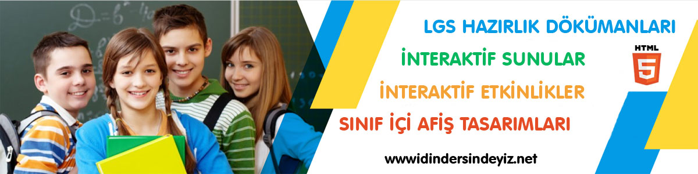

dindersindeyiz.net
dindersindeyiz@gmail.com

